Slide 1
Государственное учреждение Ярославской области
«Центр оценки и контроля качества образования»
ПРОВЕДЕНИЕ ИТОГОВОГО СОБЕСЕДОВАНИЯ
ПО РУССКОМУ ЯЗЫКУ
С ПРИМЕНЕНИЕМ ТЕХНОЛОГИИ WEB
Ярославль
2024

Slide 2
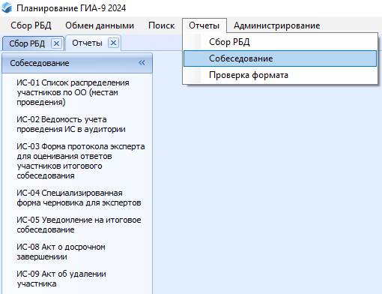

Slide 3
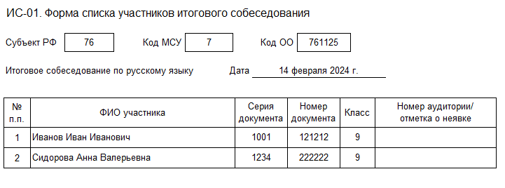
ИС-01
Список распределения участников по ОО
(местам проведения)

Slide 4
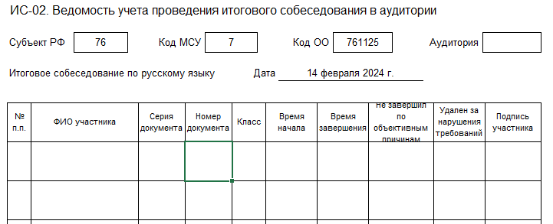
ИС-02
Ведомость учета проведения ИС в аудитории

Slide 5
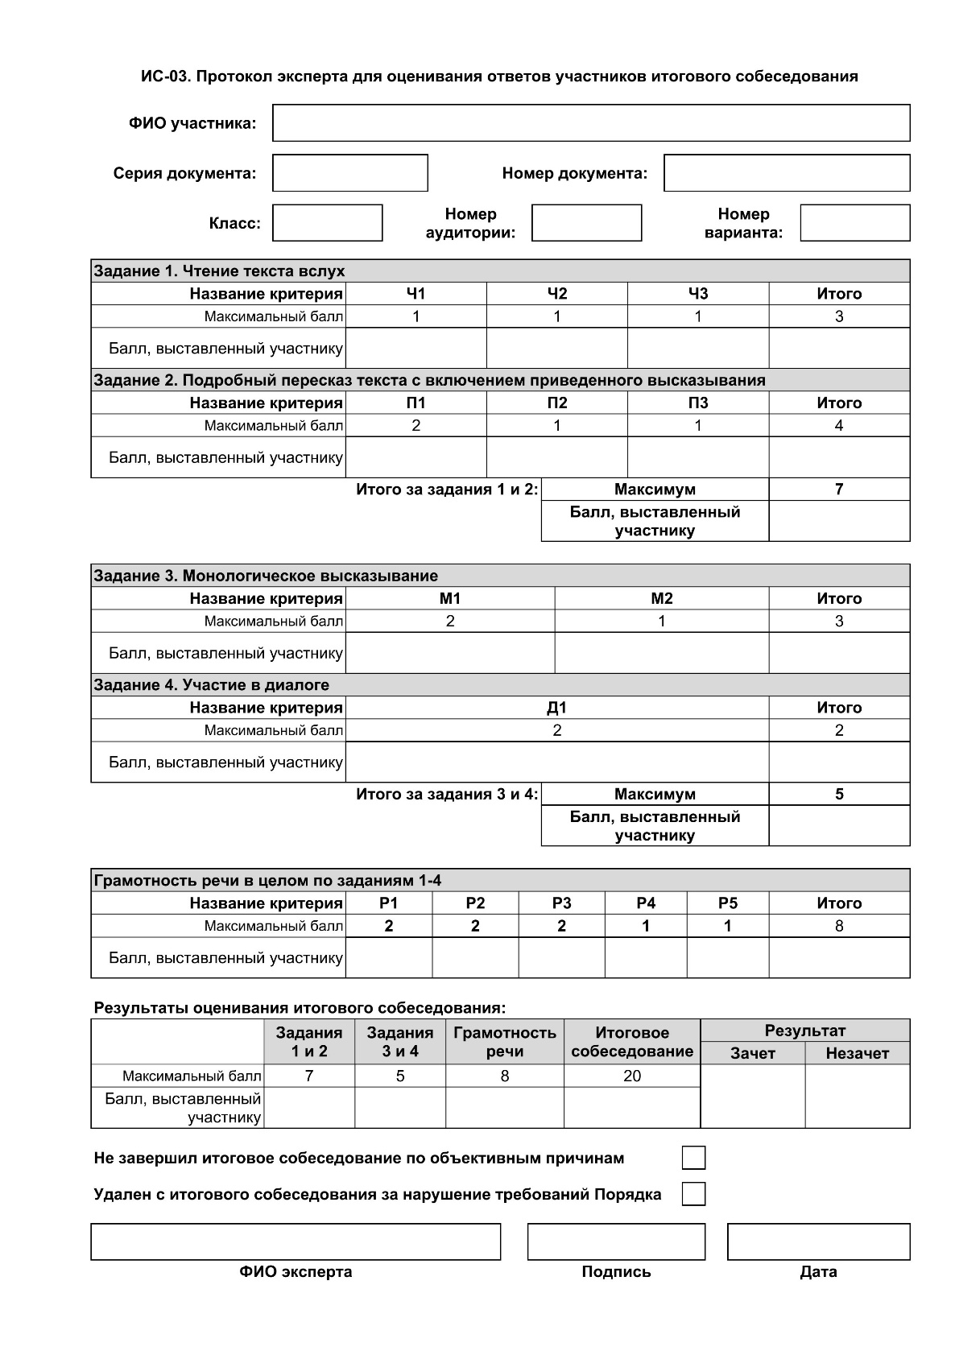
ИС-03
Форма
протокола эксперта

Slide 6
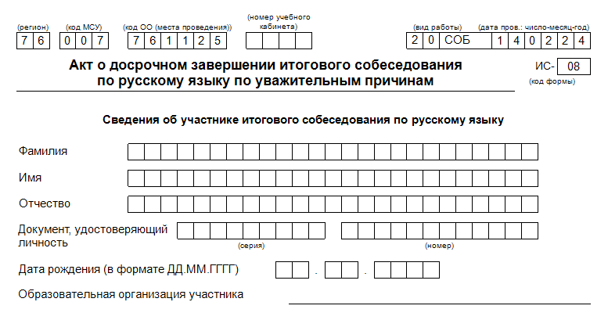
ИС-08
Акт о досрочном завершении
ИС-09
Акт об удалении участника

Slide 7
https://is9.rustest.ru
операционная система не ниже «Windows 7» или семейство «Linux»;
оперативная память не менее 1 Гб;
процессор класса Intel Pentium IV 2,4 ГГц или выше;
доступ в Интернет со скоростью не менее 30 Мбит/с;
браузер последней версии из перечня:
Chrome, FireFox, Yandex

Slide 8
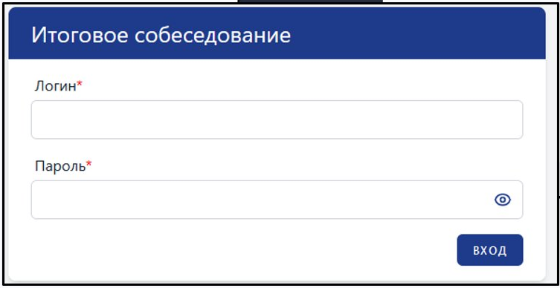
Личный кабинет ОО
Пароли доступа в ЛК ОО:
Руководитель ОО
Технический специалист
Муниципальный координатор

Slide 9
Личный кабинет ОО

Slide 11
Руководитель ОО – создание аудиторий

Slide 12
Технический специалист – внесение результатов

Slide 13
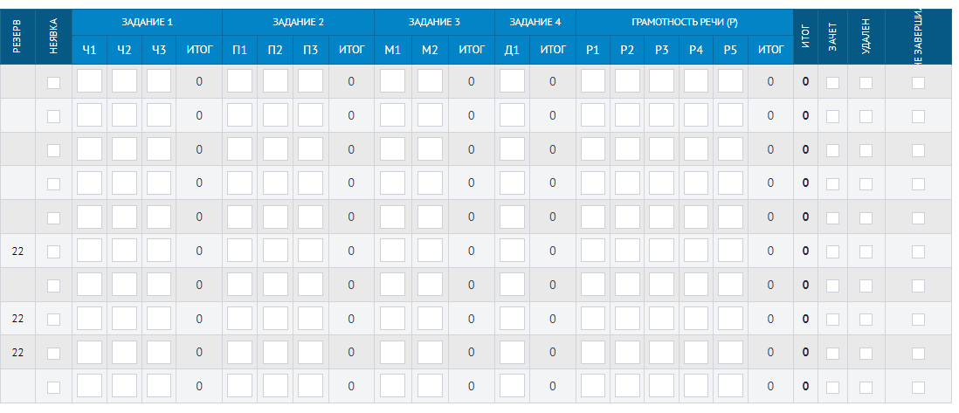

Slide 14
Технический специалист – внесение результатов
Номер аудитории
Номер варианта
Все критерии должны быть заполнены
Неявка проставлена
Метка «зачет» для категории ОВЗ (22)

Slide 15
Руководитель ОО – проверка внесения данных

Slide 16
Руководитель ОО – закрытие экзамена

Slide 17
Телефоны «горячей линии» РЦОИ для технических специалистов:
(4852) 288-398
(4852) 288-966
coikko.ru

